Slide 1



INTENSIFICANDO AÇÕES
JUNTO À
SAÚDE DA FAMÍLIA: UMA PRIORIDADE DO NASF DE FLOR DO SERTÃO/SC

Slide 2
Este trabalho tem a finalidade de apresentar de maneira sintética a organização e desenvolvimento das atividades da equipe NASF. Possui como objetivo relatar o processo de trabalho realizado entre a equipe do NASF e ESF, evidenciando a importância do apoio matricial para a melhoria da qualidade de vida da população do município de Flor do Sertão/SC.

Slide 3
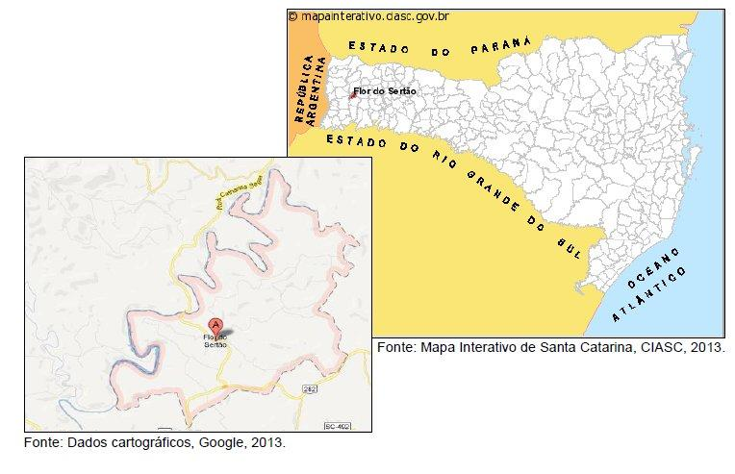
Flor do Sertão é um município de pequeno porte, localizado no extremo oeste, com área de 58 Km2 e população estimada de 1588 habitantes, segundo Censo do IBGE 2010.

Slide 4
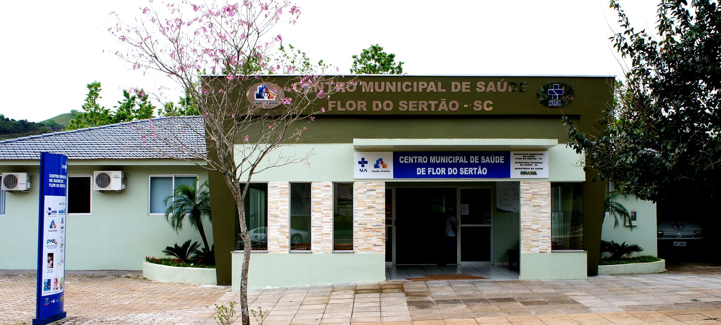

Slide 5
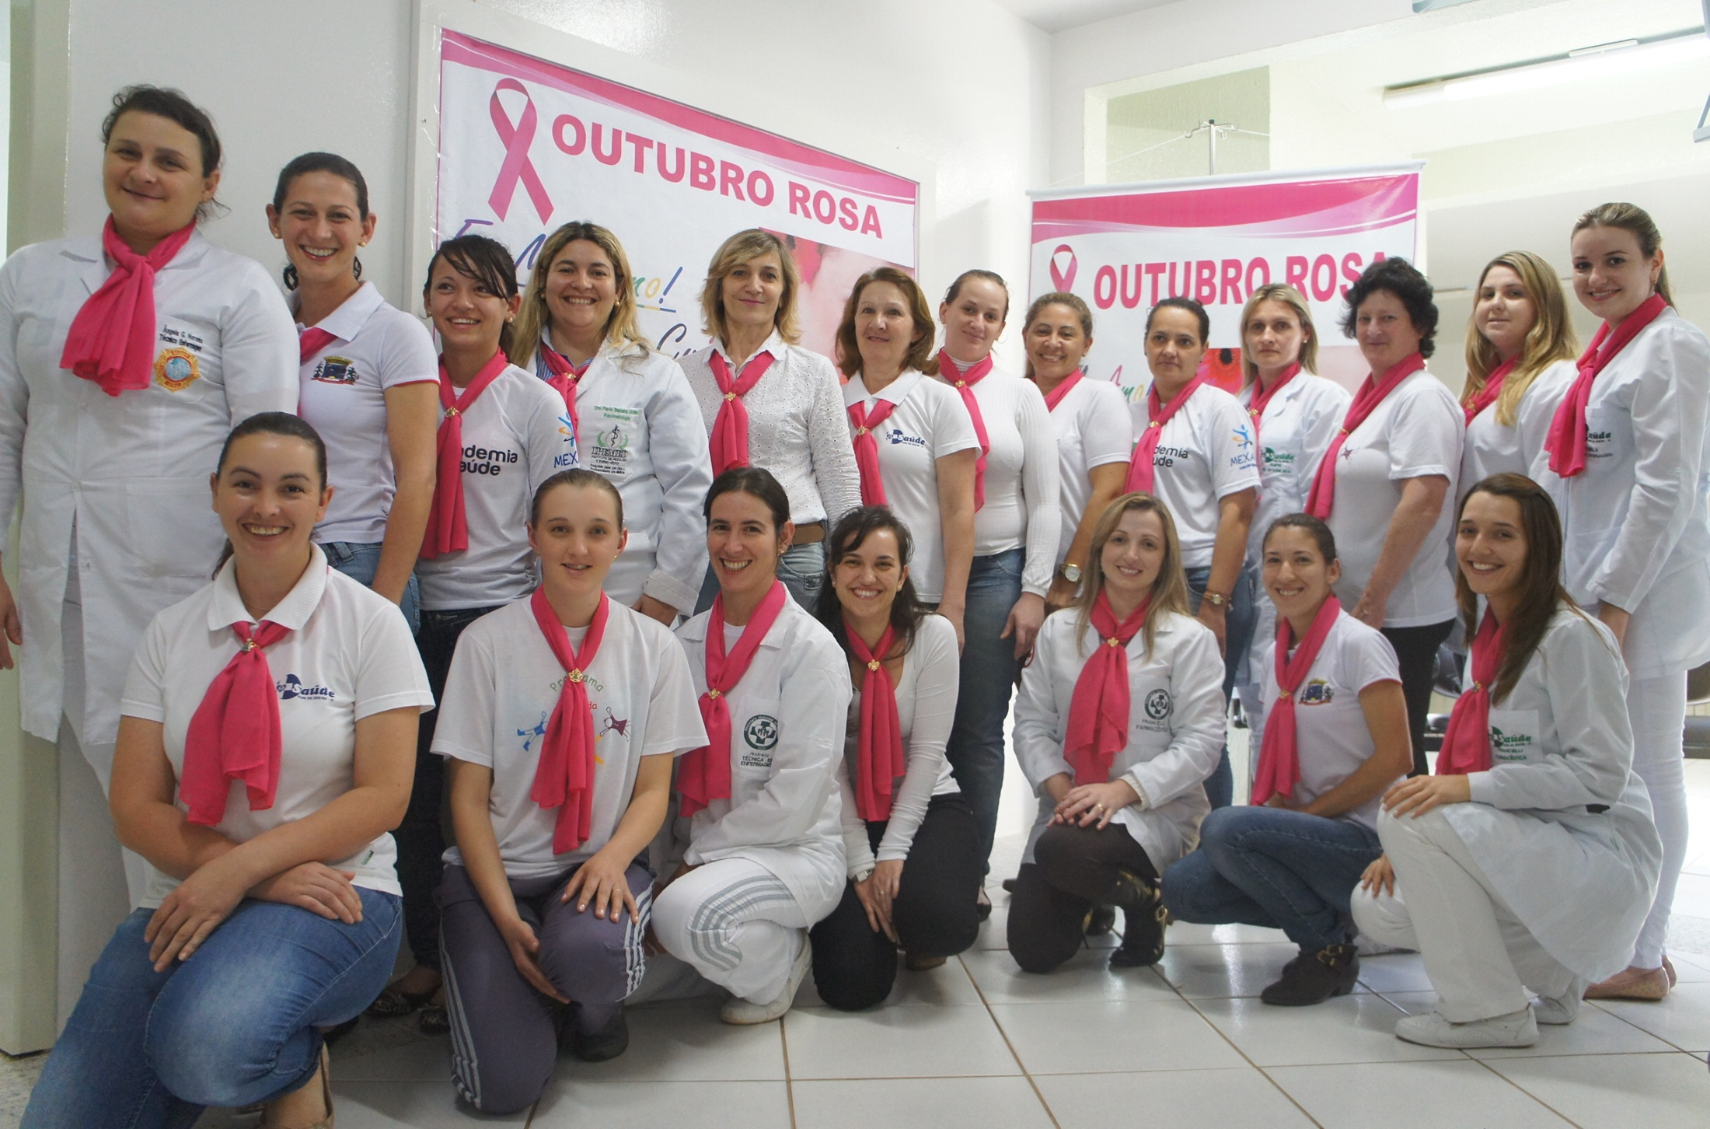

Slide 6
Flor do Sertão aderiu primeiramente ao NASF/SC em 2009 e no ano de 2013 realizou a migração para o NASF 3 Federal.
A equipe NASF é composta:
01 farmacêutico (20horas) 01 fisioterapeuta (20horas) 01 psicólogo (20horas)
01 nutricionista (20 horas)
01 professora de educação física (20 horas)

Slide 7
Integração ESF e NASF
Ações estratégicas;
Ampliar as ações da AB;
Melhoria na qualidade de vida;
Reuniões e planejamento;

Slide 8


Slide 9
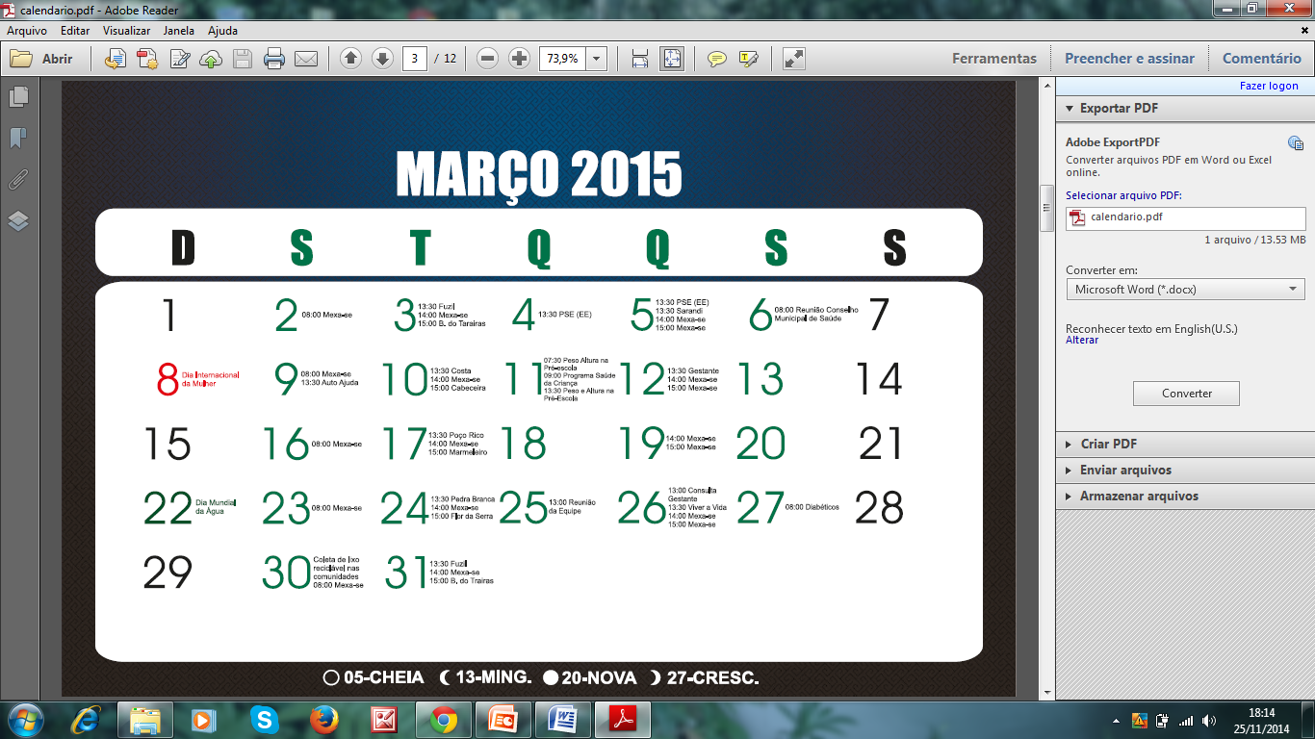

Slide 10
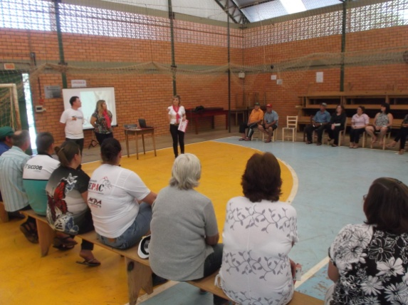
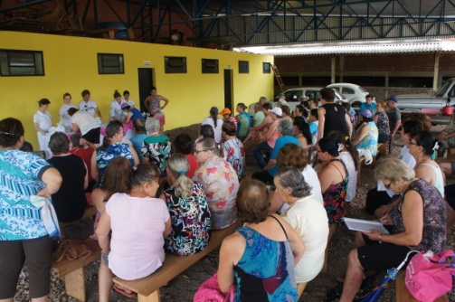
Programa a Saúde vai a sua Comunidade

Slide 11
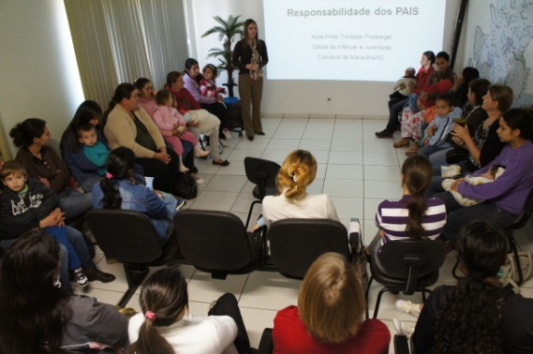
Programa Saúde da Criança

Slide 12
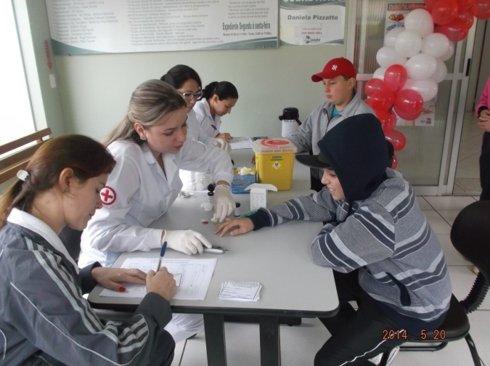
Programa Saúde na Escola (PSE)

Slide 13
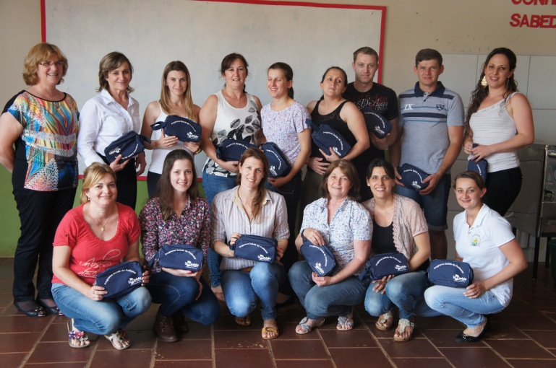
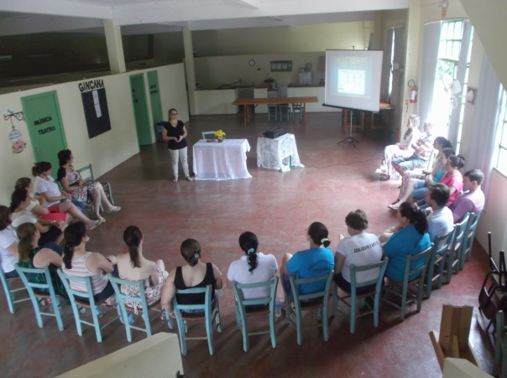
Programa Saúde do Professor

Slide 14
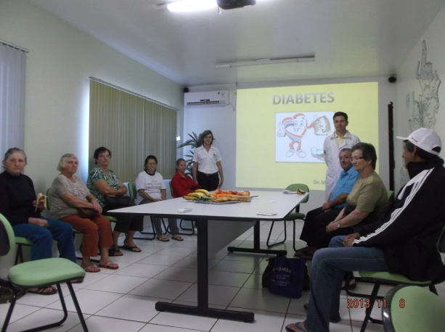
Grupo dos Diabéticos

Slide 15
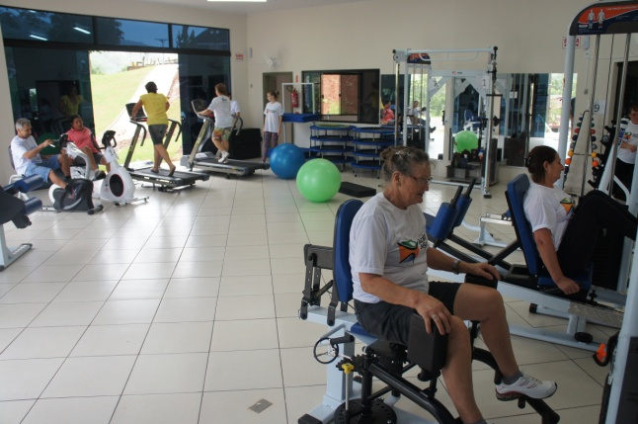
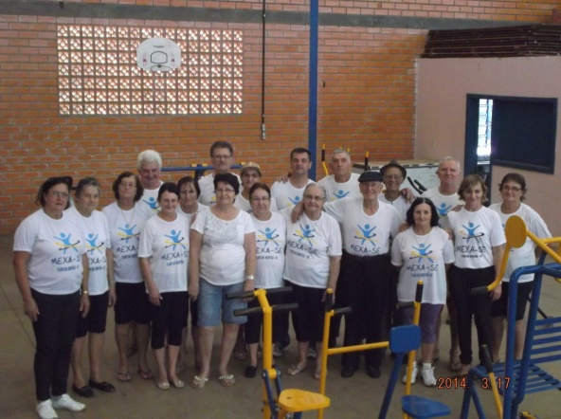
Programa Mexa-se

Slide 16
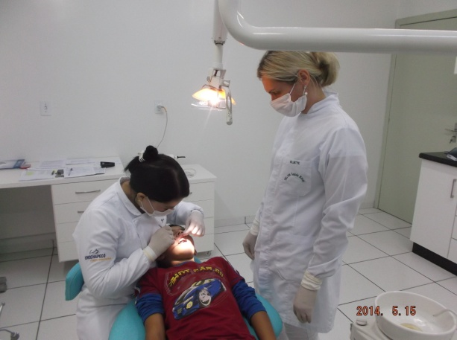
Programa Saúde Bucal

Slide 17
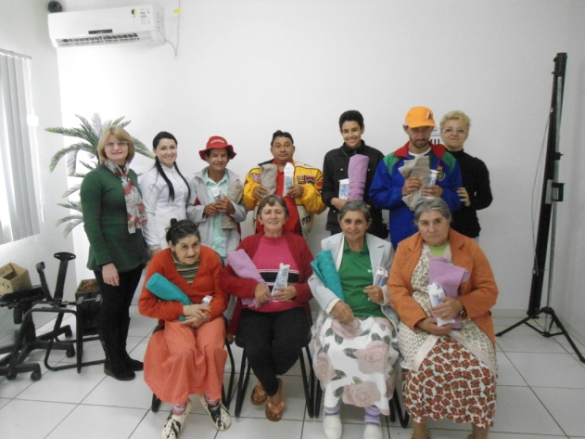
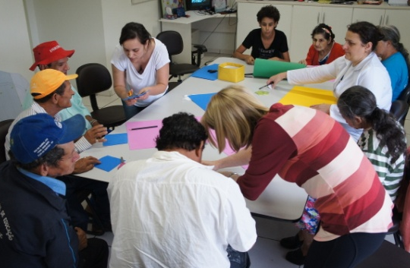
Programa Viver à Vida

Slide 18
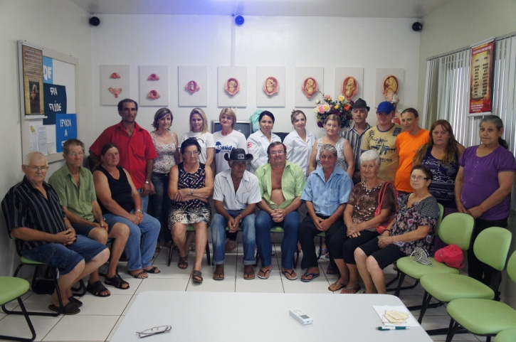
Programa Auto Ajuda

Slide 19
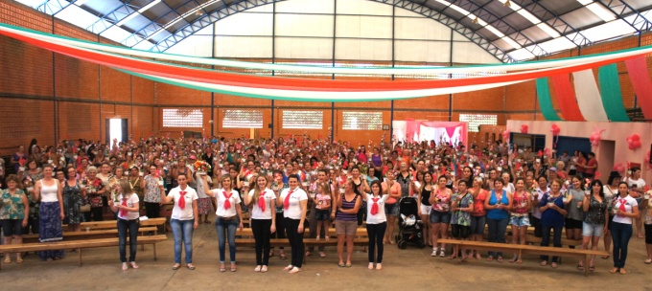
Programa Saúde da Mulher

Slide 20
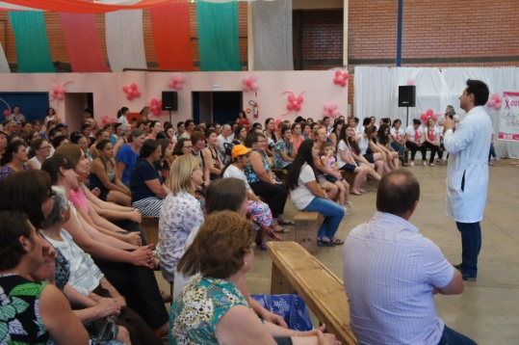
Programa Saúde da Mulher

Slide 21
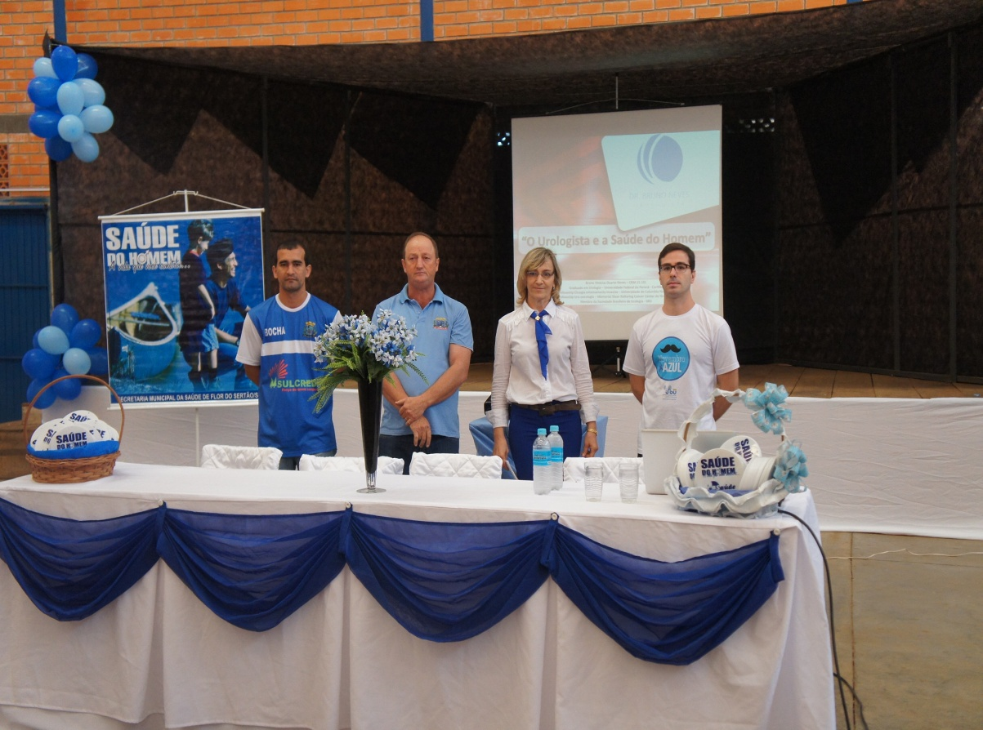
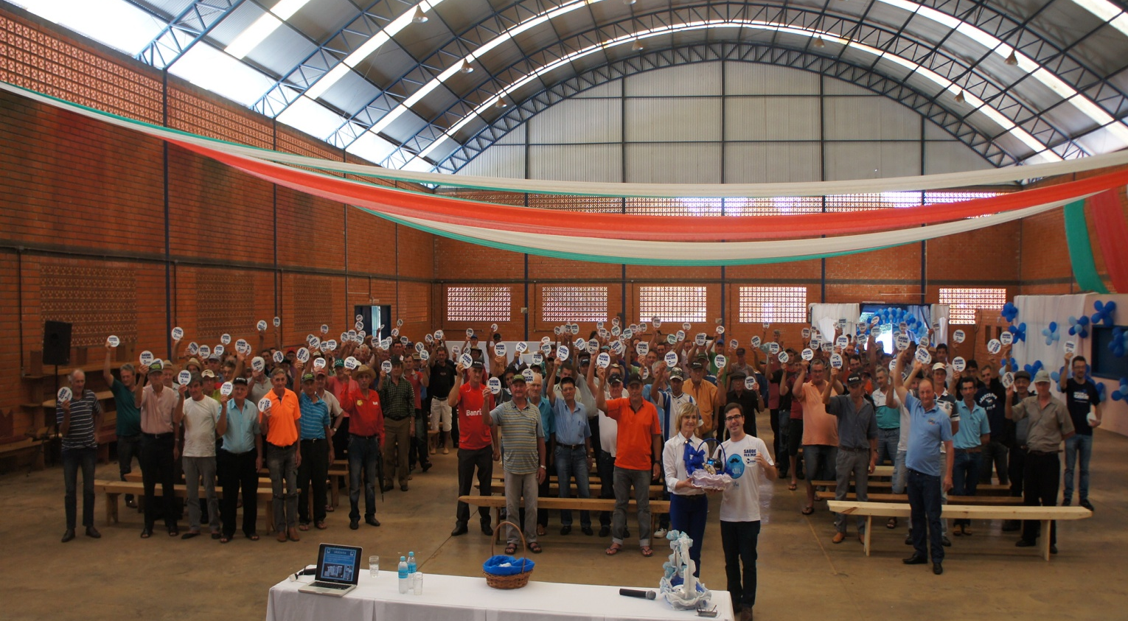
Programa Saúde do Homem

Slide 22
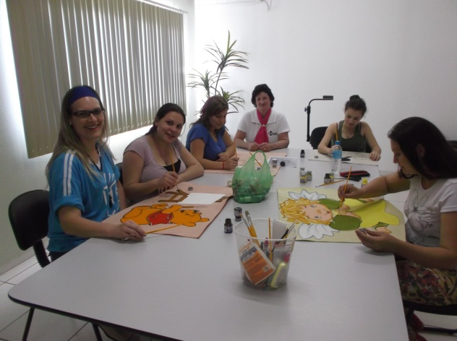
Grupo de Gestantes

Slide 23
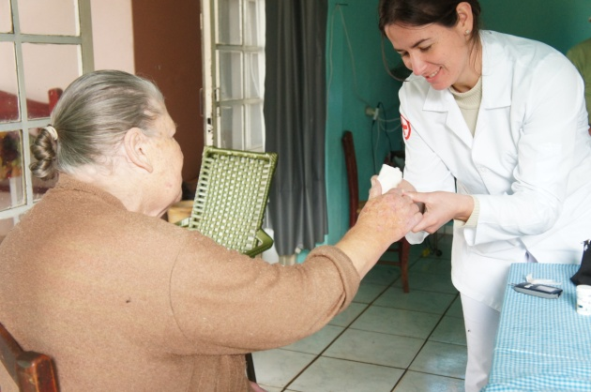
Visita Domiciliar

Slide 24
OBRIGADA!
Secretaria Municipal de Saúde de Flor do Sertão/SC
Maristela F. Valler – Secretária Municipal de Saúde de Flor do Sertão/SC
Fone: (49) 3668 1031
E-mail: saudeflor@mhnet.com.br

